Slide 1

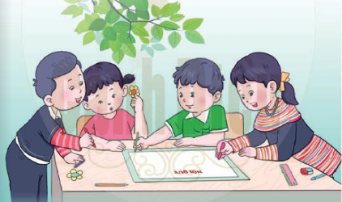
BÀI GIẢNG ĐIỆN TỬ CHƯƠNG TRÌNH MỚI 2020
ĐẠO ĐỨC 1
(Cánh diều)

Slide 2


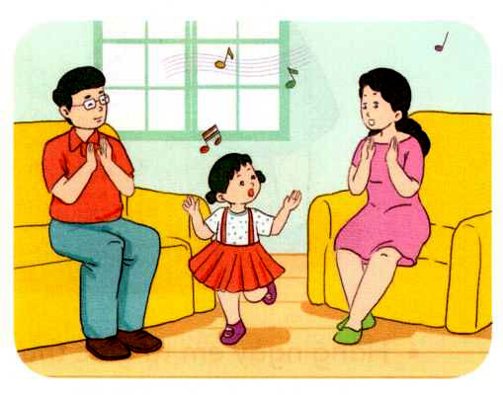
Chủ đề
YÊU THƯƠNG GIA ĐÌNH

Slide 3

Bài hát nói về điều gì?

Slide 4

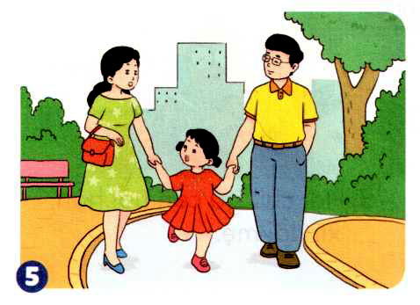

Slide 5



Slide 6

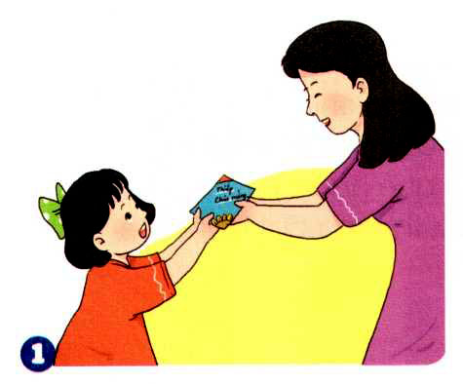
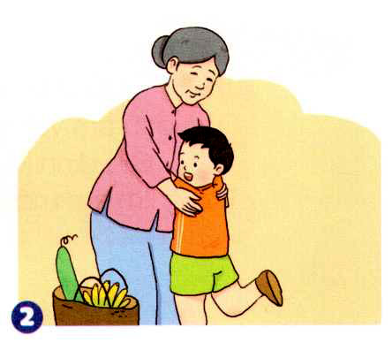
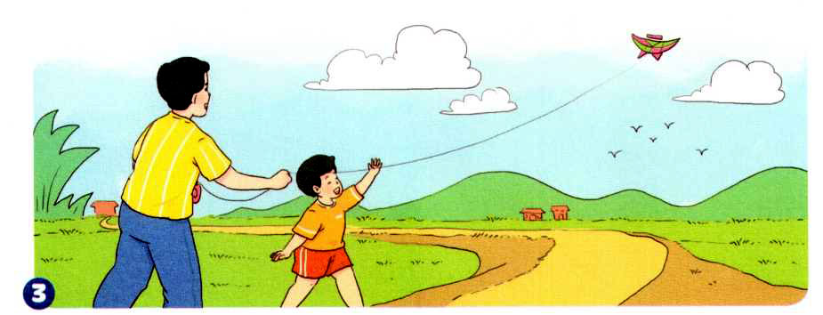
a. Bạn trong mỗi tranh có thể nói những lời yêu thương như thế nào cho phù hợp.

Slide 7
a. Bạn trong mỗi tranh có thể nói những lời yêu thương như thế nào cho phù hợp.
Con chúc mừng sinh nhật mẹ!

Slide 8
a. Bạn trong mỗi tranh có thể nói những lời yêu thương như thế nào cho phù hợp.
Ôi! Cháu nhớ bà quá!”, “Cháu yêu bà!”, “Bà đi đường xa có mệt không ạ?”

Slide 9
a. Bạn trong mỗi tranh có thể nói những lời yêu thương như thế nào cho phù hợp.
Anh thả diều siêu quá!”, “Em rất thích thả diều cùng anh!”

Slide 10

b. Đóng vai thể hiện tình yêu thương trong các tình huống trên

Slide 11




NghØ gi÷a tiết

Slide 12
c. Tự liên hệ.
Em đã làm gì để thể hiện tình yêu thương với người thân trong gia đình.

Slide 13

Thực hiện những cử chỉ, lời nói yêu thương với người thân.
Khi em nhận được sự quan tâm, chăm sóc của người thân.
Khi đón người thân đi xa về.
Khi đến dịp lễ, tết, sinh nhật của người thân.

Slide 14
LỜI KHUYÊN
Gia đình là mẹ, là cha
Là anh em với ông bà thân thương
Gia đình là cả quê hương
Trong tim em mãi yêu thương dạt dào.

